Slide 1


微观经济学
Microeconomics
复旦大学经济学院 冯剑亮

Slide 2
第六章
垄 断
微观经济学 Microeconomics
© Copyright by Jianliang Feng 2017
All rights reserved.
Fudan University

Slide 3

第六章 垄断市场中价格与产量决定
本章以垄断市场为研究对象，介绍了垄断形成的原因及垄断势力的来源与度量，具体分析了垄断厂商利润最大化的产量与价格决策，并用消费者剩余和生产者剩余的概念分析垄断导致的效率与福利损失，最后介绍了垄断厂商根据获得利润的需要在不同销售条件下实行的不同形式的价格歧视。

Slide 4
第六章 垄断市场中价格与产量决定
第一节 垄断市场的涵义与特征
第二节 垄断企业的行为与经济效率
第三节 垄断厂商的价格歧视
问/答

Slide 5
主题内容
第一节 垄断市场的涵义与特征
第二节 垄断企业的行为与经济效率
第三节 垄断厂商的价格歧视
问/答

Slide 6
垄断市场的特征
基本特征
  惟一的卖者(One seller - many buyers)
  无相近的替代品(One product(no good substitutes))
  独自决定价格(Price maker)
  存在进入障碍(Barriers to entry)
  实行价格歧视(Price discrimination)

Slide 7
垄断形成的原因
垄断形成与存在的原因
  独家厂商控制了生产某种商品的全部资源或基本资源的供给
  独家厂商拥有生产某种商品的专利权
  政府的特许
  显著的规模经济，如自来水公司、煤气公司， 即自然垄断

Slide 8
垄断厂商的需求曲线与收益曲线
垄断厂商的需求曲线
P
D
O
Q

Slide 9
垄断厂商的需求曲线与收益曲线
垄断厂商的收益曲线
平均收益：AR=P
边际收益：MR=dTR/dQ=d(P·Q)/dQ=P+Q·dP/dQ<P
例：设反需求函数为P=a-bQ，则总收益函数为TR=P·Q=aQ-bQ²，边际收益函数为MR=dTR/dQ=a-2bQ
P
a
P=a-bQ
MR=a-2bQ
O
a/2b
a/b
Q

Slide 10
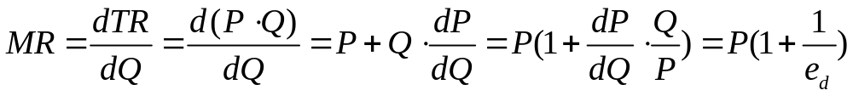
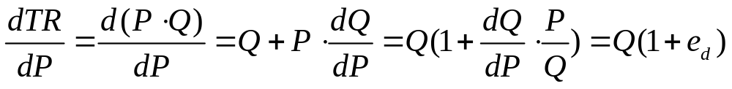
垄断厂商的收益曲线与需求弹性
总收益、边际收益与需求弹性的关系
当│e_{d}│>1时，边际收益>0，总收益与价格反向变动；
当│e_{d}│=1时，边际收益=0，总收益与价格变动无关；
当│e_{d}│<1时，边际收益<0，总收益与价格同向变动。

Slide 11
主题内容
第一节 垄断市场的涵义与特征
第二节 垄断企业的行为与经济效率
第三节 垄断厂商的价格歧视
问/答

Slide 12
垄断厂商的短期均衡
垄断厂商的利润最大化条件
一阶条件：MR=MC
二阶条件：dMR/dQ<dMC/dQ
两种盈亏分析法
  总收益—总成本分析法
  边际收益—边际成本分析法

Slide 13

垄断厂商的短期均衡
TC
两种盈亏分析法（续）
$
E₀
TR
B
总收益—总成本分析法
A
E
O
Q₁
Q₃
Q
Q₂
$
MC
边际收益—边际成本分析法
AC
P₀
MR
D=AR
O
Q
Q₁
Q₃
Q₂

Slide 14
垄断厂商的短期均衡
几种短期均衡的情形
$
获取超额利润的
短期均衡：P>AC
P₀
A
MC
Profit
AC
B
C
D = AR
E
MR
O
Q₀
Q

Slide 15
垄断厂商的短期均衡
几种短期均衡的情形
$
获取超额利润的
短期均衡：P>AC
超额利润为零的
短期均衡：P=AC
MC
AC
P₀
A
D = AR
E
MR
O
Q₀
Q

Slide 16
垄断厂商的短期均衡
几种短期均衡的情形
$
获取超额利润的
短期均衡：P>AC
超额利润为零的
短期均衡：P=AC
MC
AC
B
C
Loss
P₀
A
AVC
亏损最小的短期
均衡：AVC<P<AC
G
F
D = AR
E
MR
O
Q₀
Q

Slide 17
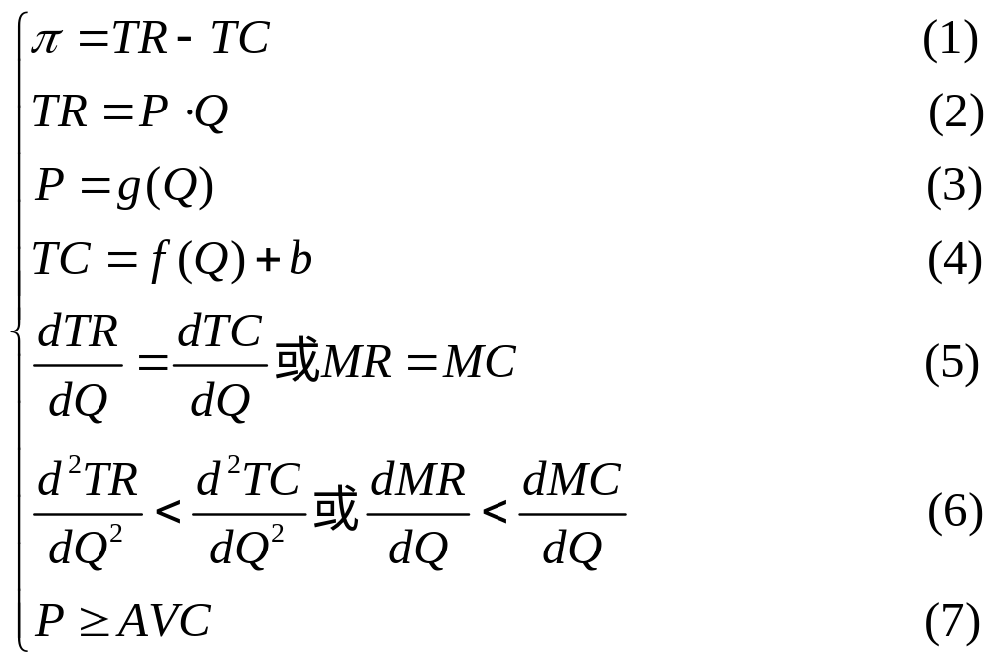
垄断厂商的短期均衡
垄断市场厂商短期均衡的数学模型
其中式(1)~(2)为定义方程式，式(3)~(4)为行为方程式，式(5)~(7)为均衡条件。

Slide 18
垄断厂商的短期均衡
例：Cost=C(Q)=50+Q²，Demand=P(Q)=40-Q
则 MC=dC/dQ=2Q
又由 P(Q)=40-Q，得TR=P(Q) ·Q=40Q-Q²，
于是，MR= dTR/dQ= 40-2Q
由利润最大化条件MR=MC，得40-2Q=2Q
解得，Q=10，P=30，π=PQ-C=30×10-50-10²=150

Slide 19
垄断厂商的供给曲线问题
一产量——多价格
$
MC
P₁
P₂
D₂
D₁
MR₂
MR₁
O
Q₁
Q

Slide 20
垄断厂商的供给曲线问题
一价格——多产量
$
MC
P₁
D₂
MR₂
D₁
MR₁
O
Q₁
Q₂
Q

Slide 21
垄断厂商的长期均衡
垄断厂商长期均衡：短期利润最大➔长期利润最大
MR=SMC=LMC，此时SAC=LAC
$
SMC₁
LMC
LAC
A
SAC₁
P_{S}
G
Profit
A’
SMC₂
P_{L}
B
Profit
SAC₂
H
F
B’
E
D₁
MR₁
O
Q_{S}
Q_{L}
Q

Slide 22
垄断的效率损失
垄断导致的效率损失（又称社会福利的净损失或无谓损失）
$
无谓损失Deadweight Loss
P>MC
MC
F
P_{m}
G
P_{C}
E
D=AR
MR
O
Q_{m}
Q_{C}
Q

Slide 23
垄断的效率损失
垄断导致的效率损失（又称社会福利的净损失或无谓损失）
$
H
无谓损失Deadweight Loss
MC
F
P_{m}
G
P_{C}
E
D=AR
I
MR
O
Q_{m}
Q_{C}
Q

Slide 24
垄断的效率损失
垄断导致的效率损失（又称社会福利的净损失或无谓损失）
$
H
无谓损失
Deadweight
Loss
△消费者剩余=-A-B
MC
F
△生产者剩余=A-C
P_{m}
A
B
G
△社会剩余=-B-C
P_{C}
J
C
E
D=AR
I
MR
O
Q_{m}
Q_{C}
Q

Slide 25
垄断势力的度量
在完全竞争条件下，P=MC
而在垄断条件下，P>MC
垄断的勒纳指数(Lerner’s Index of Monopoly Power)
L = (P - MC)/P
L介于0与1之间，其值越大，表示垄断势力越强。
勒纳指数也可表示为需求价格弹性的函数：
L = (P - MC)/P = -1/e_{d}
因为利润最大时有MR=MC，而MR=P(1+1/e_{d})

Slide 26
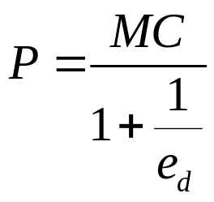
垄断势力的度量
一个简单的定价原则：加成定价（markup pricing）
勒纳指数又称作价格加成指数，价格加成的幅度取决于该产品需求价格弹性。
  需求弹性越小，价格超出边际成本就越多；
  需求弹性越大，价格超出边际成本就越少。

Slide 27
垄断势力的度量
需求弹性与价格加成
需求价格弹性越大价格加成越少
$
$
MC
P₂
MC
P₁
P₁-MC
P₂-MC
AR₁
MR₁
AR₂
MR₂
O
Q₁
Q
O
Q₂
Q

Slide 28
垄断势力的度量
厂商的垄断势力取决于需求弹性
L = (P - MC)/P = -1/e_{d}
厂商的需求弹性主要取决于三个因素：
  市场需求价格弹性
  厂商人数
  厂商之间相互作用

Slide 29
税收对垄断效率的影响
总额税
只能起到收入再分配作用，不能改进垄断企业的效率。
利润税或所得税
同总额税，因为极值问题max(P(Q) ·Q-TC(Q))等价于(1-t)max(P(Q) ·Q-TC(Q))，式中t代表利润税率。
从量税或单元税或单位产品税
不仅有收入再分配的作用，而且会影响垄断企业行为，使得产量下降、价格上升，进一步加剧效率损失。

Slide 30
税收对垄断效率的影响
从量税或单元税（续）
$
P_{t}
MC+t
P₀
t
MC
D
O
Q_{t}
Q₀
Q
MR

Slide 31
税收对垄断效率的影响
从量税或单元税（续）
垄断条件下征收从量税引起的价格上升可能会超过税值本身。
例：设边际成本与需求弹性为定常，分别为c和e，税率为t，则由价格加成公式P=MC/(1+1/e_{d}) ，得
税前价格P₀=MC/(1+1/e_{d})=c/(1+1/e)
税后价格P_{t}=(MC+t)/(1+1/e_{d})=(t+c)/(1+1/e)
价格将增加ΔP=P_{t}-P₀= t/(1+1/e)
由于e<-1，所以ΔP> t。表明此例中征收从量税的结果是，垄断企业转嫁消费者的多于从量税额！如需求弹性为-1.5，则每1元从量税会使价格上升3元；如弹性为-2，则价格将上升2元。

Slide 32
主题内容
第一节 垄断市场的涵义与特征
第二节 垄断企业的行为与经济效率
第三节 垄断厂商的价格歧视
问/答

Slide 33
价格歧视（差别价格）的含义
价格歧视(price discrimination)指同一产品以不同价格出售，具体讲，就是同一成本的产品对不同顾客规定不同价格，或者不同成本的产品对不同顾客规定同一价格，或者同一成本的产品对同一顾客在不同时间、不同地点、不同数量规定不同价格。
同一产品指经济意义上的同一产品。
  由于运输费的不同导致同一型号彩电在不同地方以不同价格出售，这就不属于价格歧视。
  厂商实施价格歧视往往尽量使产品看上去略有不同。如精装书与平装书，尽管制作成本有差异，但此时价格歧视往往是实质性的。

Slide 34
实施价格歧视的条件
价格歧视行之有效一般需要具备三个条件
  厂商具有一定的市场力量
  转售的成本极高而无利可图
  消费者的偏好不全相同，而且厂商能在一定程度上区分不同偏好的消费者

Slide 35
实行价格歧视的依据及其分类
实行价格歧视的依据
  顾客的收入
  顾客的类别
  顾客的地区
  产品的用途
  产品的销量
  产品的销售时间

Slide 36
一级价格歧视
一级价格歧视(first degree price discrimination)又称完全价格歧视(perfect price discrimination)，指每一单元产品以消费者所愿支付的最高价格出售，即每一单位产品的销售价格都不一样，不同消费者所获得的价格是不同的。
一级价格歧视要求垄断企业能够区分不同消费者对产品价值的预期(willingness to pay)或保留价格(reservation price )，从而向产品价值预期高的消费者高的卖高价，低的卖低价。

Slide 37
一级价格歧视
一级价格歧视下，产量达到社会最优水平
$
H
消费者剩余= △ HP_{m}F= △ HEF
MC
F
P_{m}
J
G
P_{C}
E
AR=D
I
MR
O
Q_{m}
Q_{C}
Q

Slide 38
一级价格歧视
一级价格歧视下，产量达到社会最优水平
$
生产者剩余= PmIEF= △ HIE
H
无谓损失Deadweight Loss
MC
J
F
P_{m}
G
P_{C}
E
AR=D
I
MR
O
Q_{m}
Q_{C}
Q

Slide 39
一级价格歧视
一级价格歧视下，产量达到社会最优水平
$
生产者剩余= △ HIG
H
消费者剩余= 0
MC
J
F
P_{m}
P=MC
G
P_{C}
E
AR=D
I
MR
O
Q_{m}
Q_{C}
Q

Slide 40
一级价格歧视
实施中的困难
  消费者人数太多
  难以估计不同消费者的保留价格或最高愿付价格

Slide 41
二级价格歧视
二级价格歧视(second degree price discrimination)指不同单元的产品以不同的价格出售，而购买同一数量的不同消费者都付同一价格。最普遍的便是数量优惠，此时每一个消费者获得的价格因其购买数量的变化而变化，而所有消费者所面临的定价机制是一样的。
在现实生活中很常见，如规定买五送一，买十送三。

Slide 42
二级价格歧视
二级价格歧视能比单一价格获取更多利润
$
H
比单一价格增加利润EJKL
F
P_{m}
J
K
P₂
MC
G
L
E
AR
I
MR
O
Q_{m}
Q₂
Q

Slide 43
三级价格歧视
三级价格歧视(third degree price discrimination)指不同消费者可能付不同的价格，而同一消费者所购买的不同单元的价格是一样的。或者说，同一产品在不同的市场上的价格不一样，但在同一市场上则只有一个价格。
最常见的价格歧视方法。要求厂商将消费者区分为不同组别，且不同组别消费者具有各自需求函数且需求弹性各不相同。

Slide 44
三级价格歧视
通过三级价格歧视实现利润最大必须满足条件
MR₁=MR₂=MC
证明：设两市场需求函数分别为P₁(Q₁)与P₂(Q₂)，成本函数为TC(Q₁+Q₂)，则利润函数为
π= P₁(Q₁) ·Q₁+ P₂(Q₂) ·Q₂- TC(Q₁+Q₂)
令π对Q₁，Q₂的偏导数为零，则可得
MR₁(Q₁)=MC(Q₁+Q₂)
MR₂ (Q₂) =MC (Q₁+Q₂)
即 MR₁=MR₂=MC

Slide 45
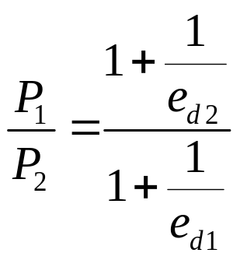
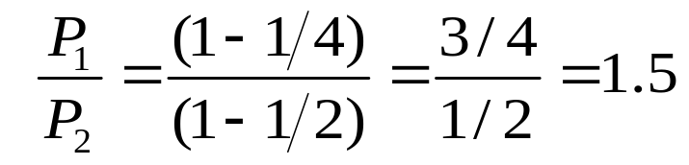
三级价格歧视
各个市场产品的价格高低取决于需求弹性，需求弹性较大的市场定价较低，而需求弹性较小的市场定价较高。
证明：由于MR=P(1+1/e_{d})，又有MR₁=MR₂=MC，因此P₁(1+1/e_{d1}) =P₂(1+1/e_{d2})，于是
例：设e_{d1}=-2， e_{d2}=-4，则

Slide 46
三级价格歧视
图例
$
P₁
H
I
MC
P₂
F
G
E
D₂
MR₂
MR_{T}
MR₁
D₁
O
Q₁
Q₂
Q_{T}
Q

Slide 47
主题内容
第一节 垄断市场的涵义与特征
第二节 垄断企业的行为与经济效率
第三节 垄断厂商的价格歧视
问/答

Slide 48

问/答
?
?
?
?
?
?
?

